Slide 1
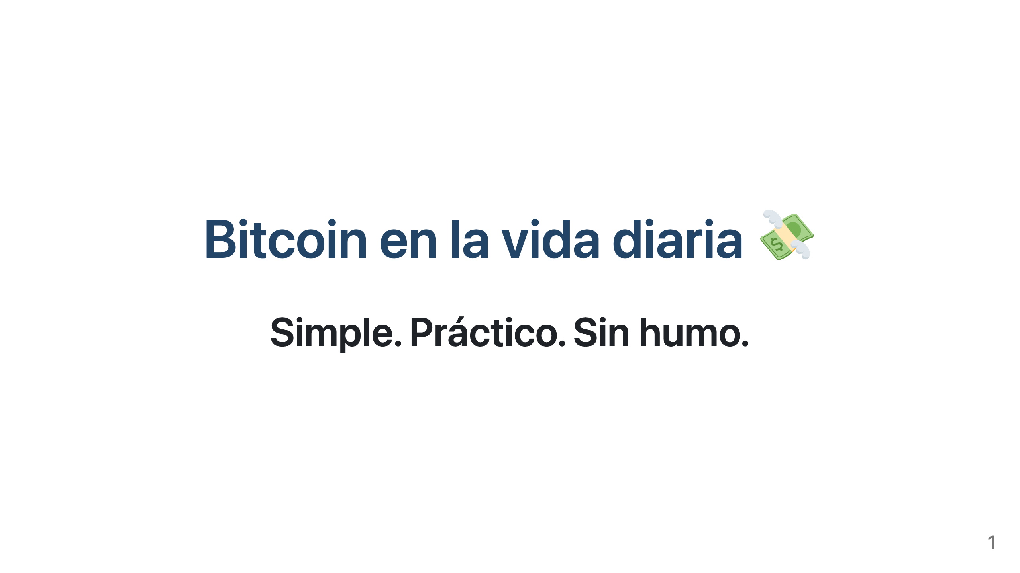
Notes:
Hoy no hablamos de inversión.
No prometemos dinero.
Hoy aprendemos a usar bitcoin como dinero.
Si sales usando bitcoin, ya ganaste.

Slide 2
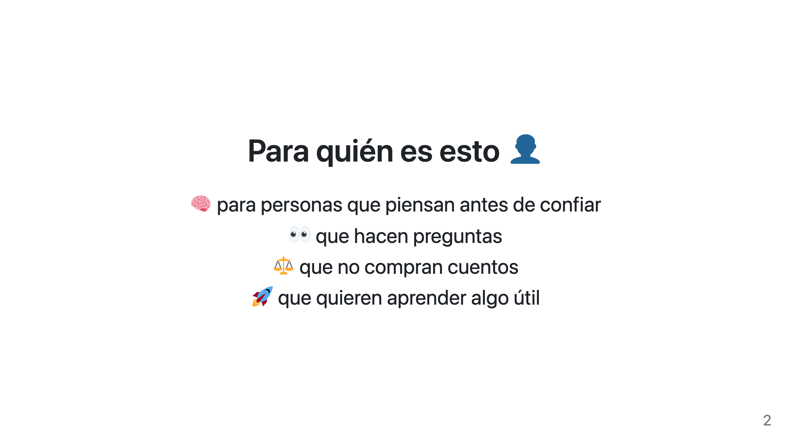
Notes:
Esto no es para promesas rápidas.
Es para personas prácticas.
Aquí nadie viene a convencer.
Solo mostramos cómo funciona y tú decides.

Slide 3
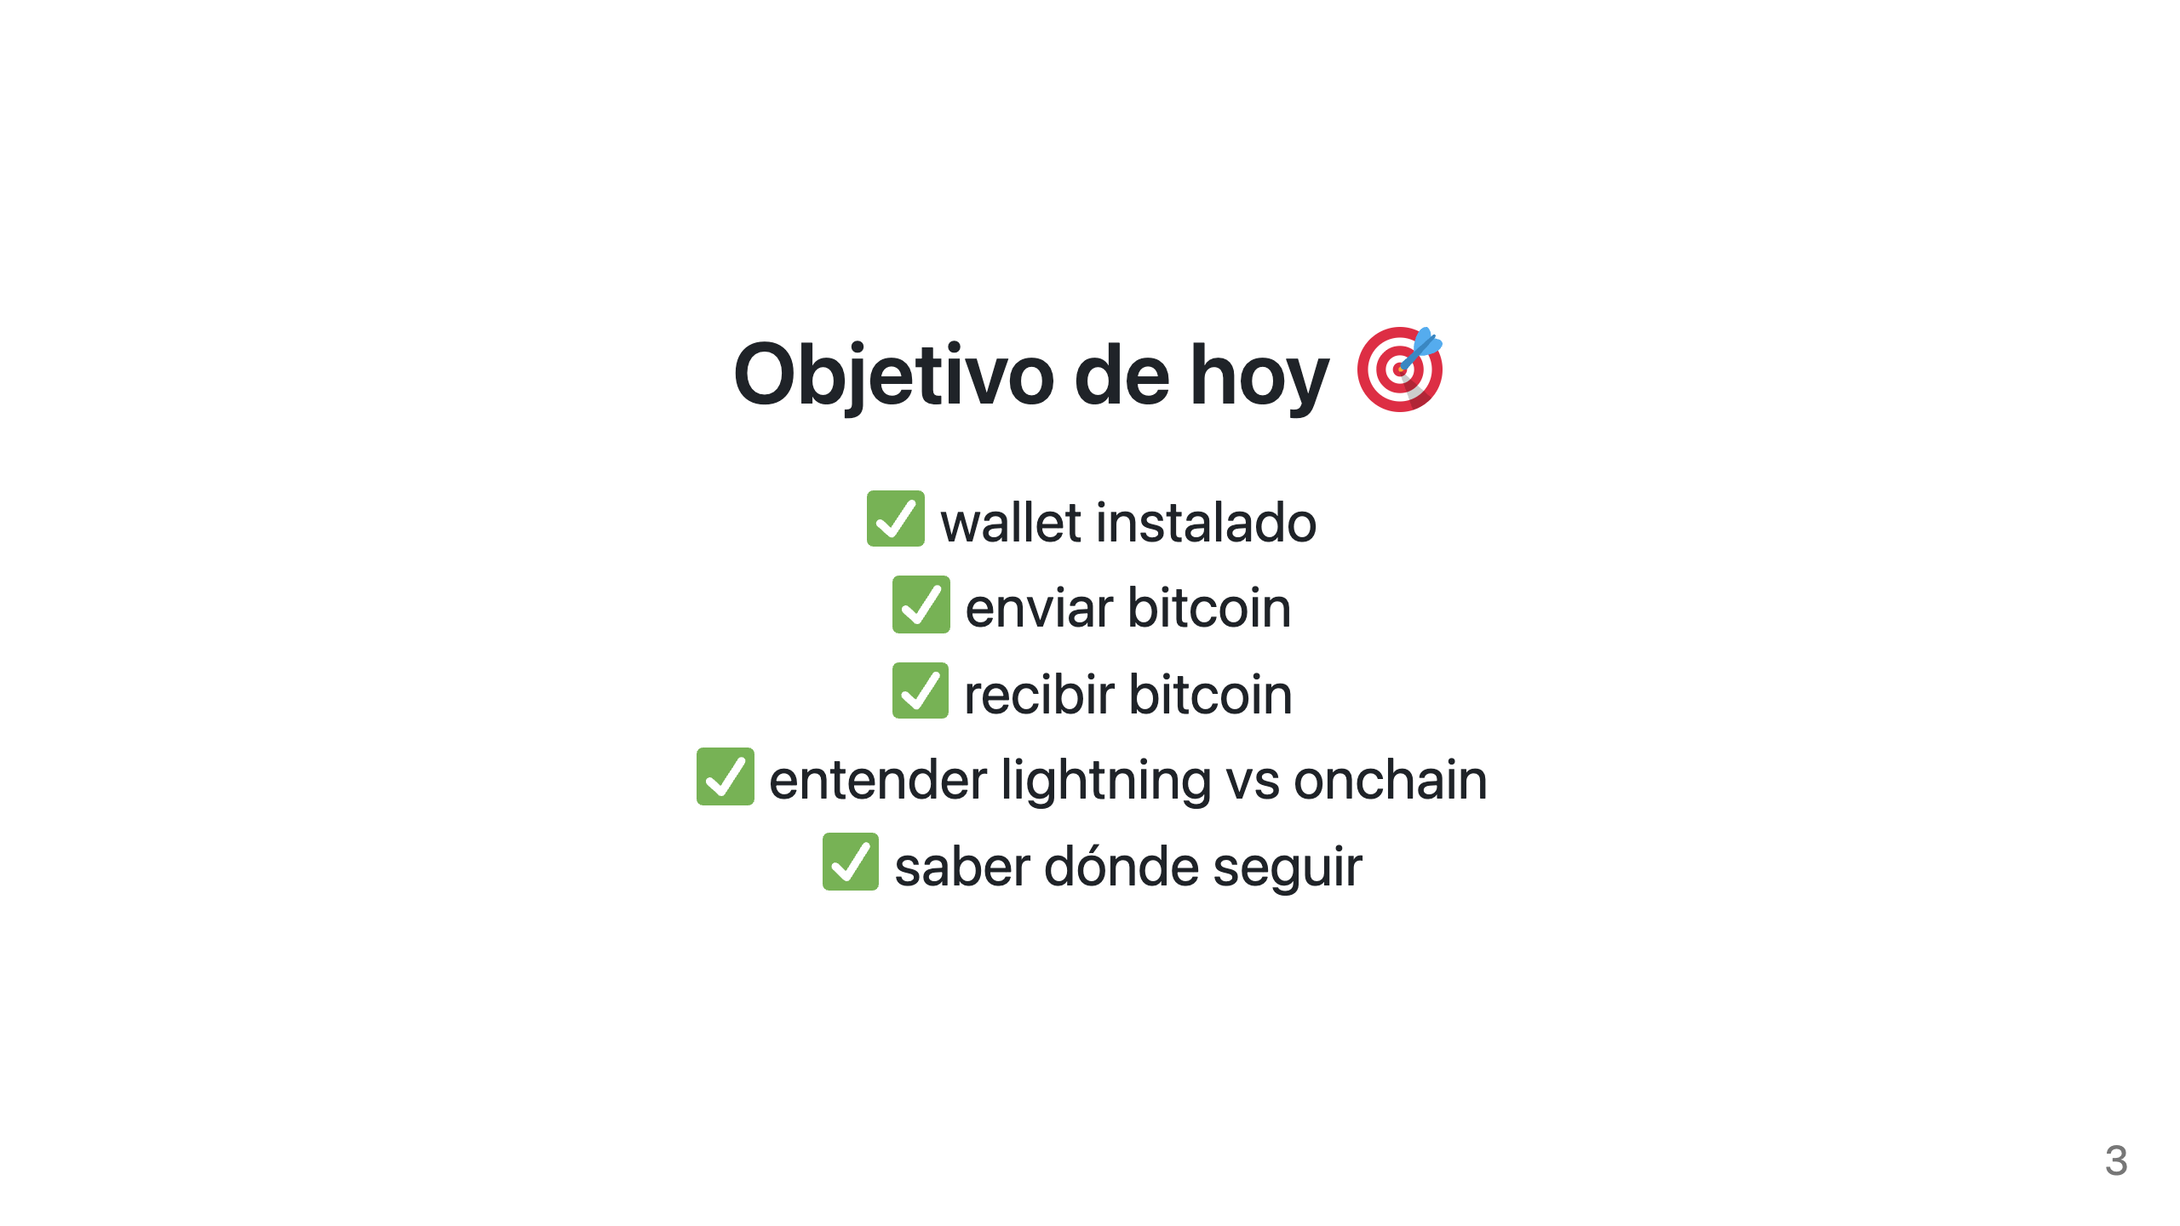
Notes:
No salimos con teoría.
Salimos con algo funcionando en tu celular.

Slide 4
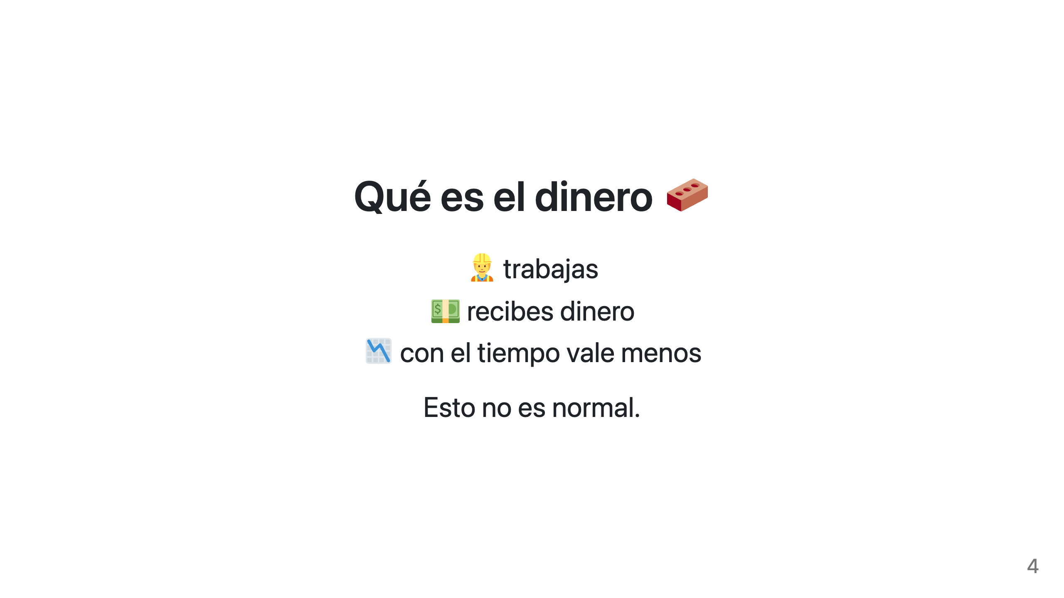
Notes:
Si trabajas hoy y no gastas nada,
igual tu dinero pierde valor.
Eso es una pérdida de tu trabajo.
Bitcoin intenta resolver esto.

Slide 5
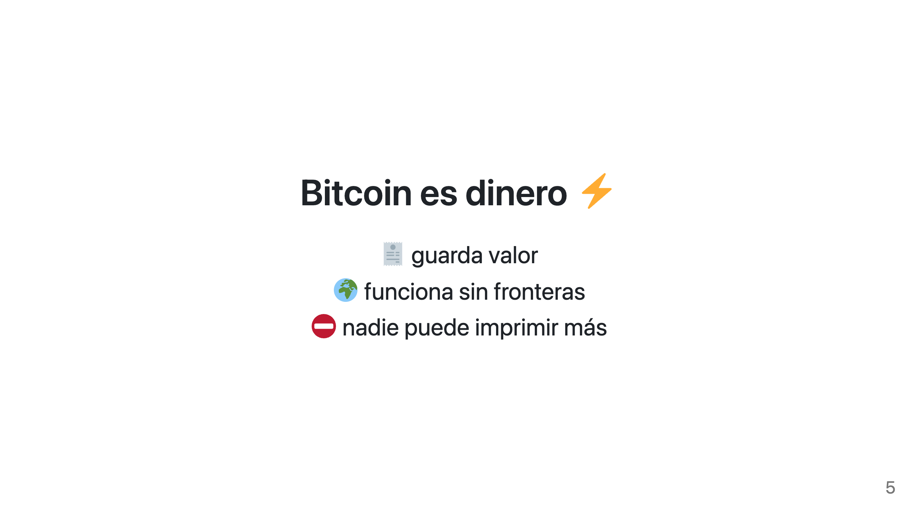
Notes:
No es una empresa.
No es un banco.
No es crypto random.
Tiene reglas fijas.

Slide 6
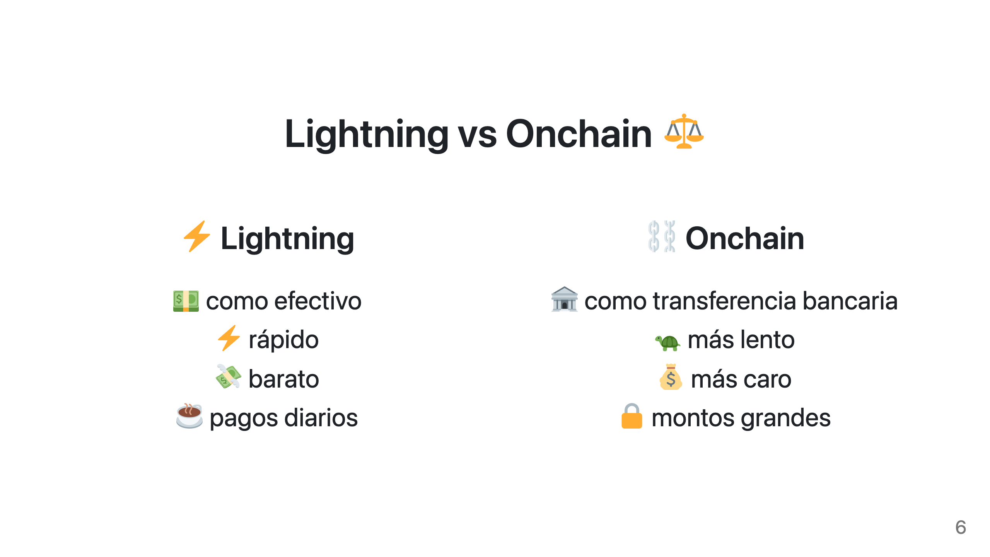
Notes:
No eliges uno.
Usas ambos según el caso.
Como efectivo y banco.

Slide 7
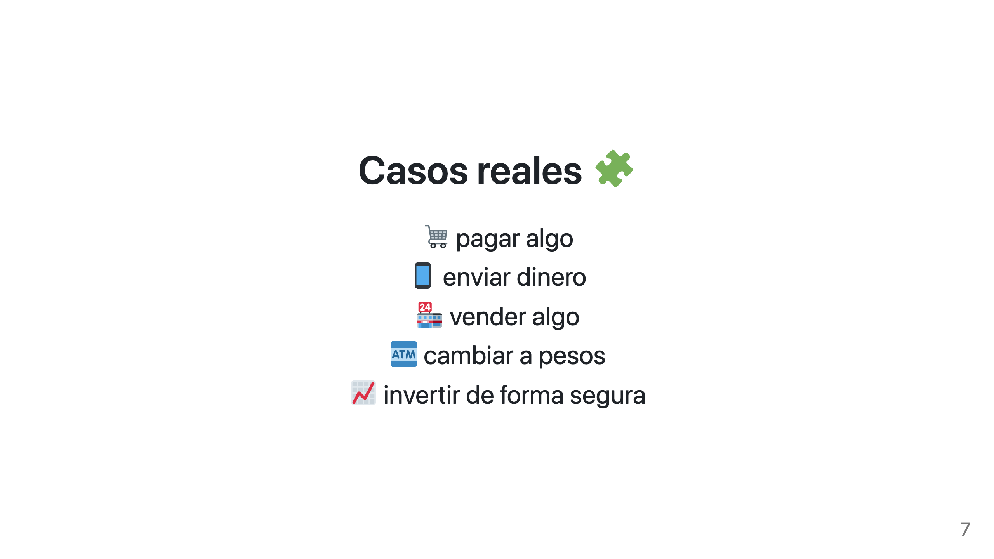
Notes:
Bitcoin no es solo para pagar.
También sirve para guardar valor en el tiempo.
Pero solo de una forma específica y simple.

Slide 8
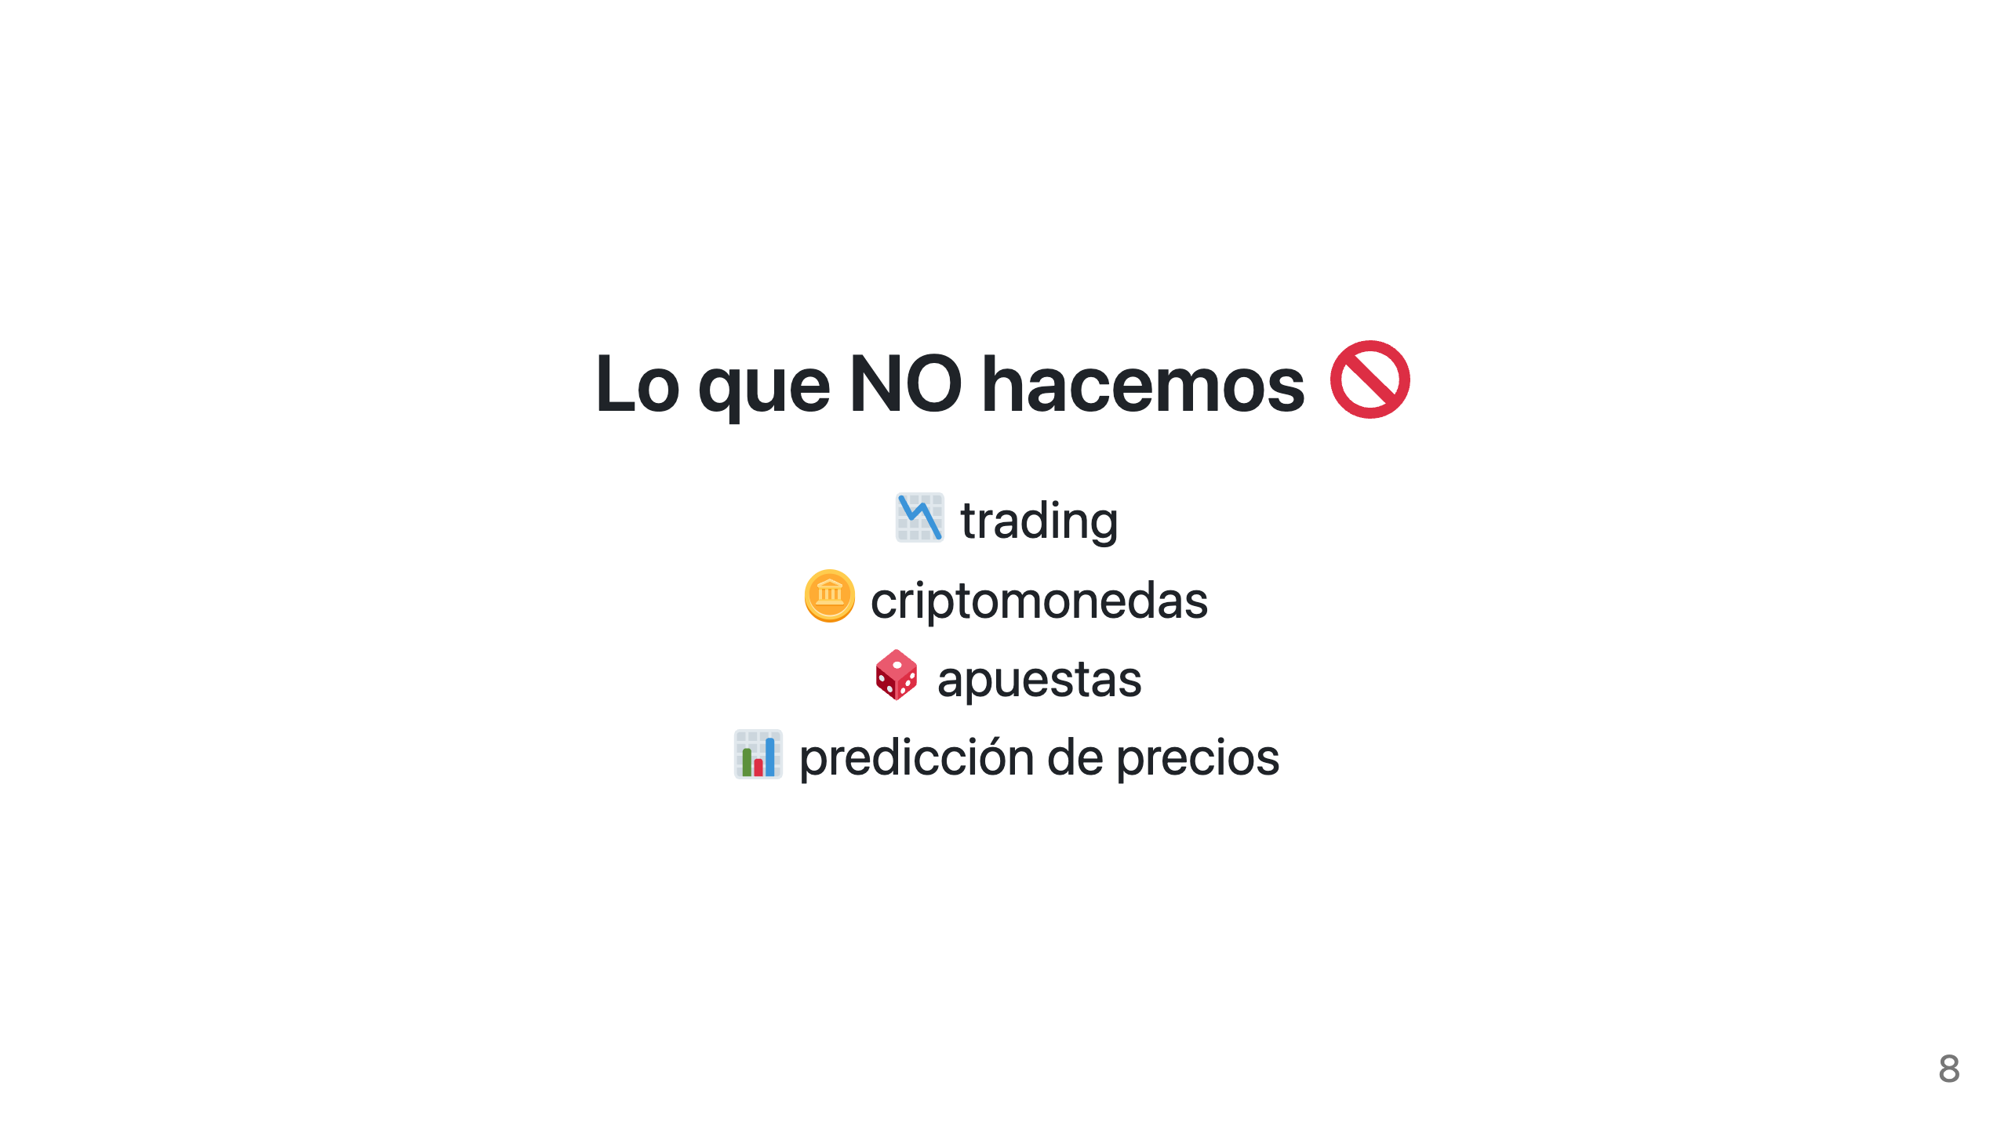
Notes:
No operamos.
No recomendamos tokens.
No prometemos retornos.
No jugamos a ser expertos.

Slide 9
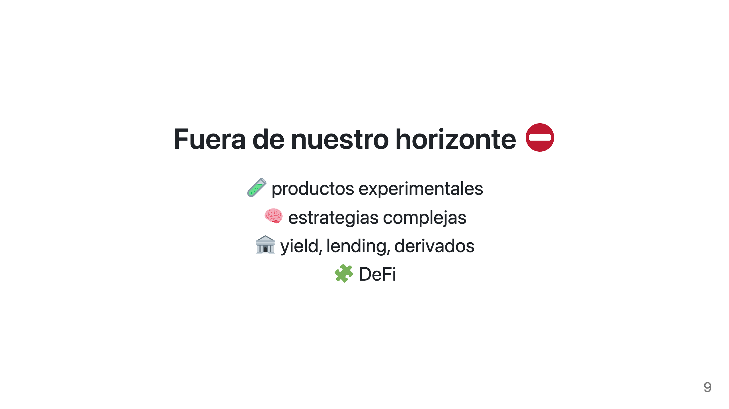
Notes:
Todo esto existe.
Pero no es para empezar.
Primero dinero.
Primero uso.
Primero entender.

Slide 10
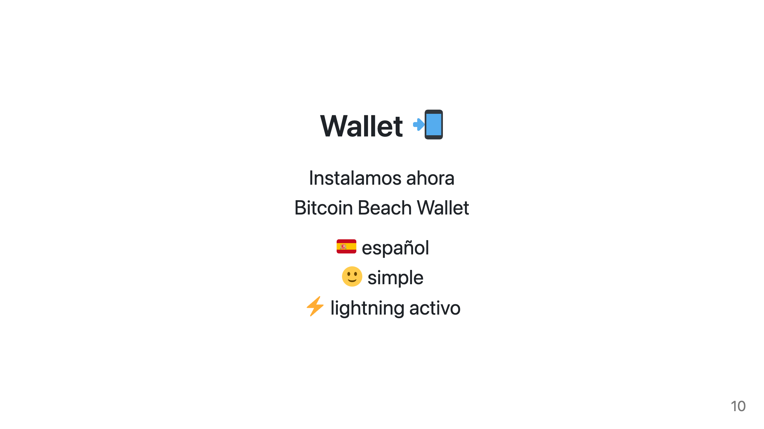
Notes:
Saca tu celular.
Ve a la tienda.
Busca Bitcoin Beach Wallet.
Instálalo ahora.
No seguimos hasta que todos lo tengan.

Slide 11
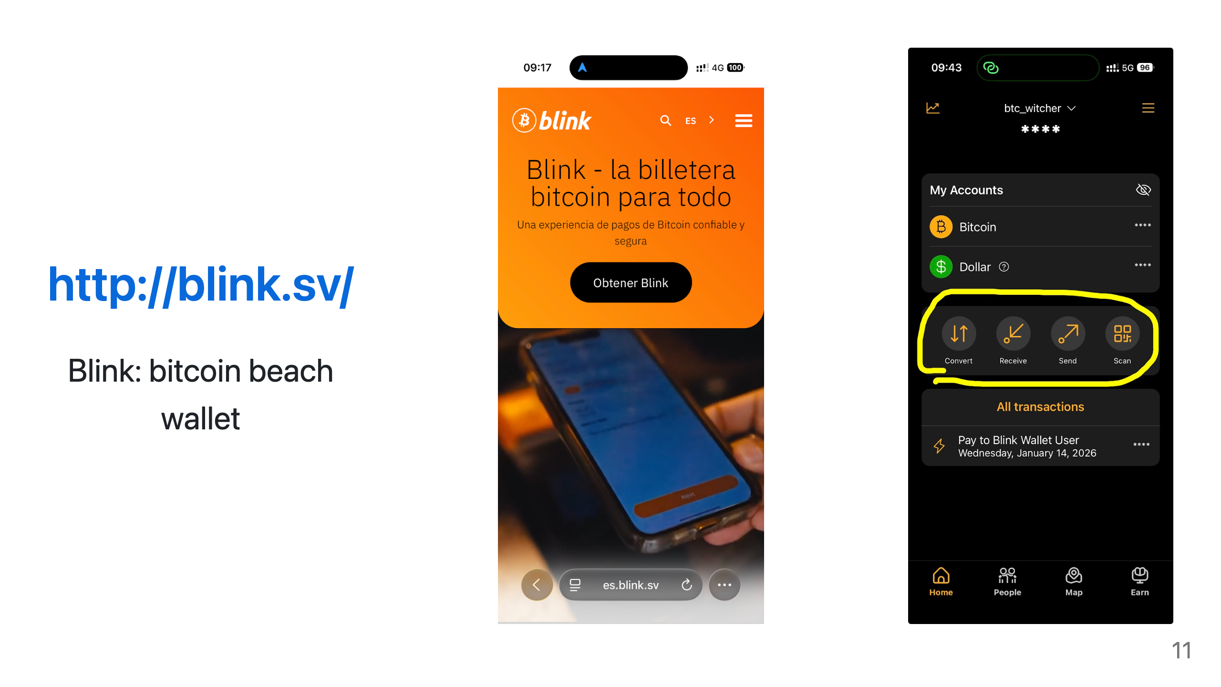

Slide 12
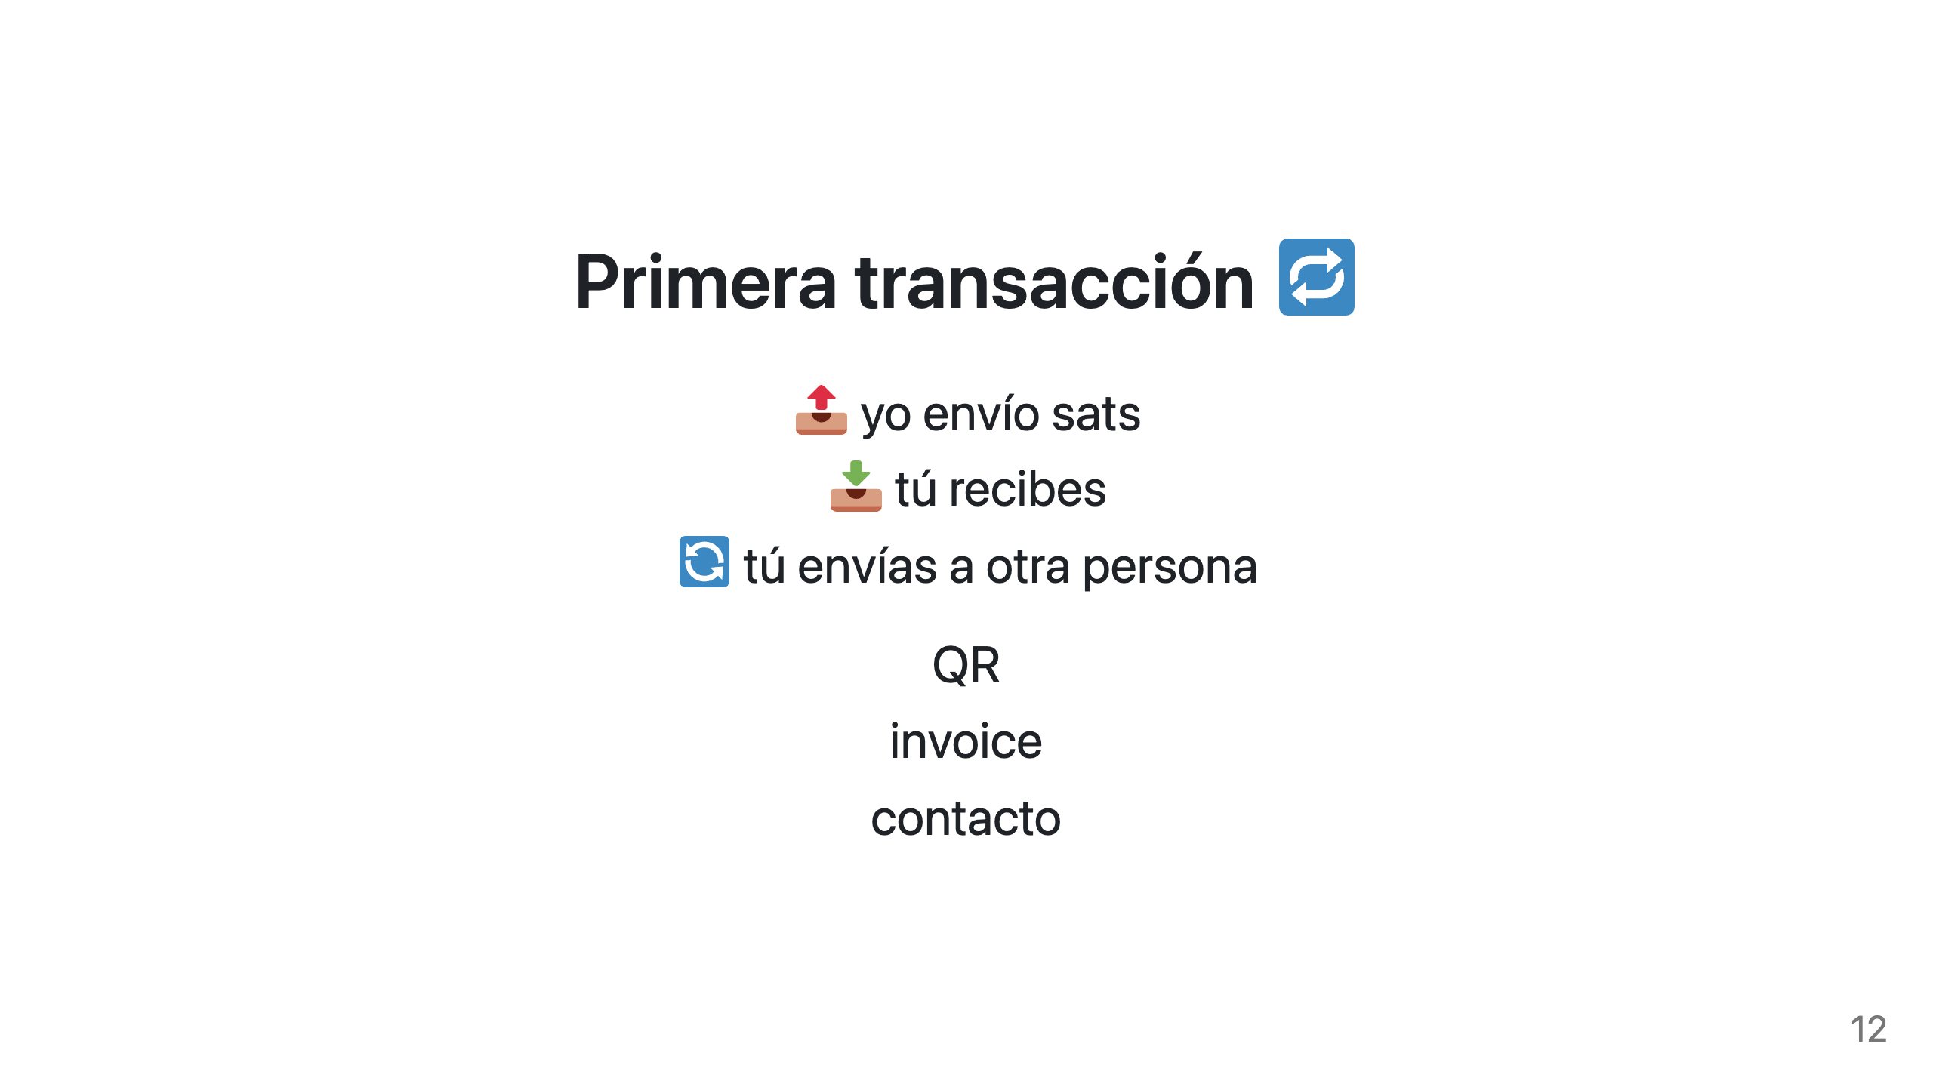
Notes:
Voy a enviar sats.
Cuando recibas, levanta la mano.
Luego envías a la persona al lado.
Así se aprende.

Slide 13
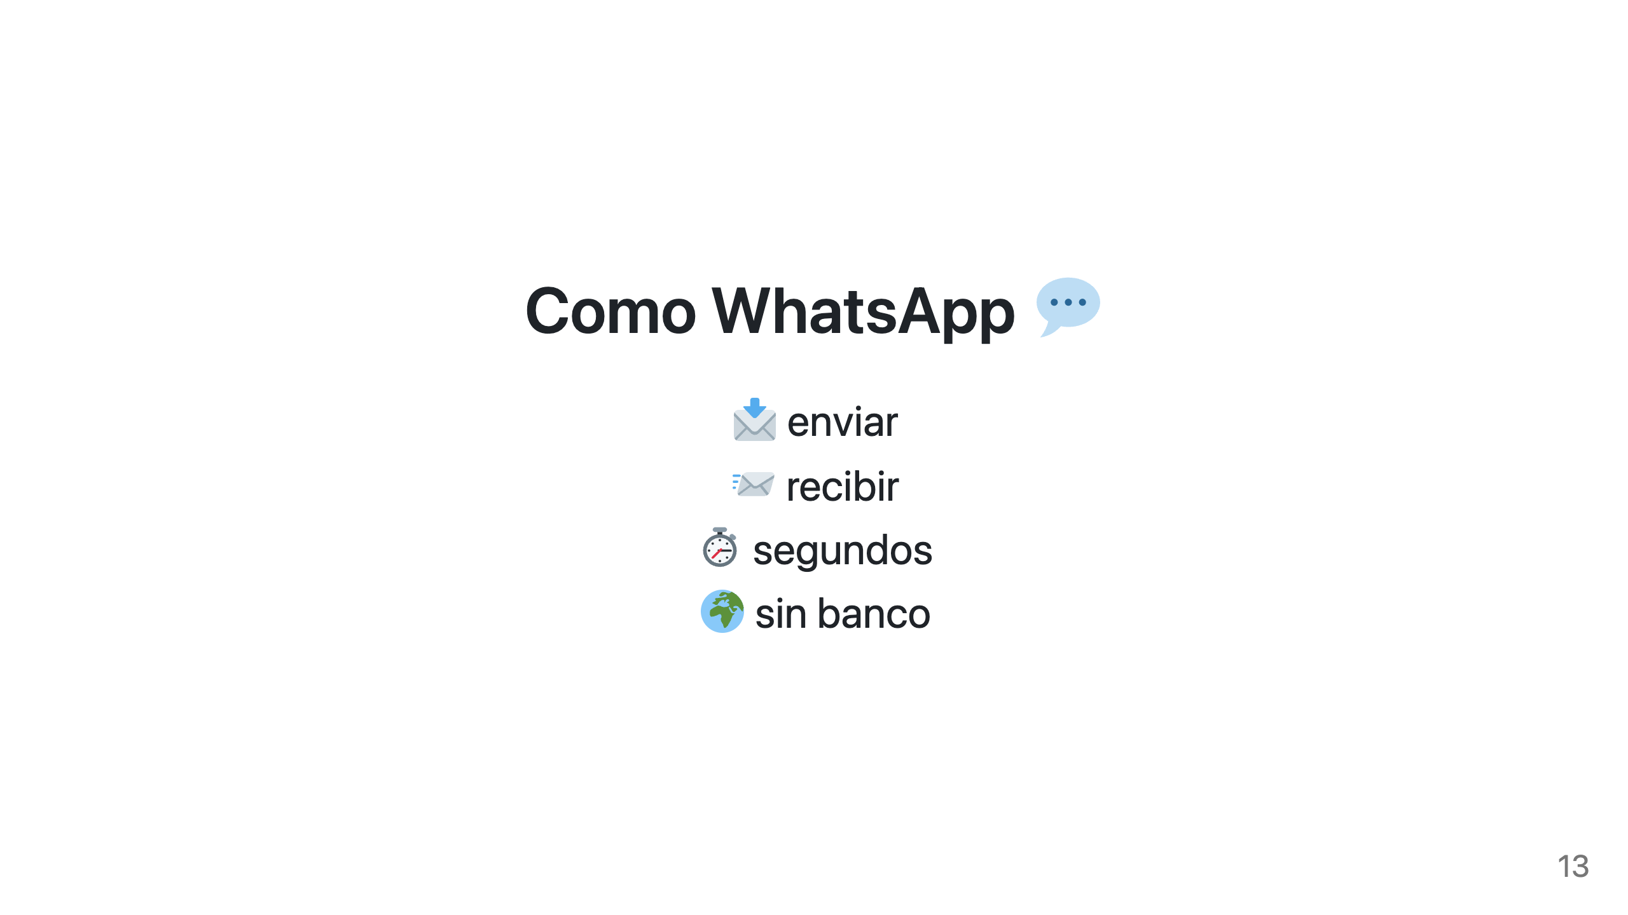
Notes:
Esto es lightning.
Funciona ahora.
Sin horarios.
Sin permisos.

Slide 14
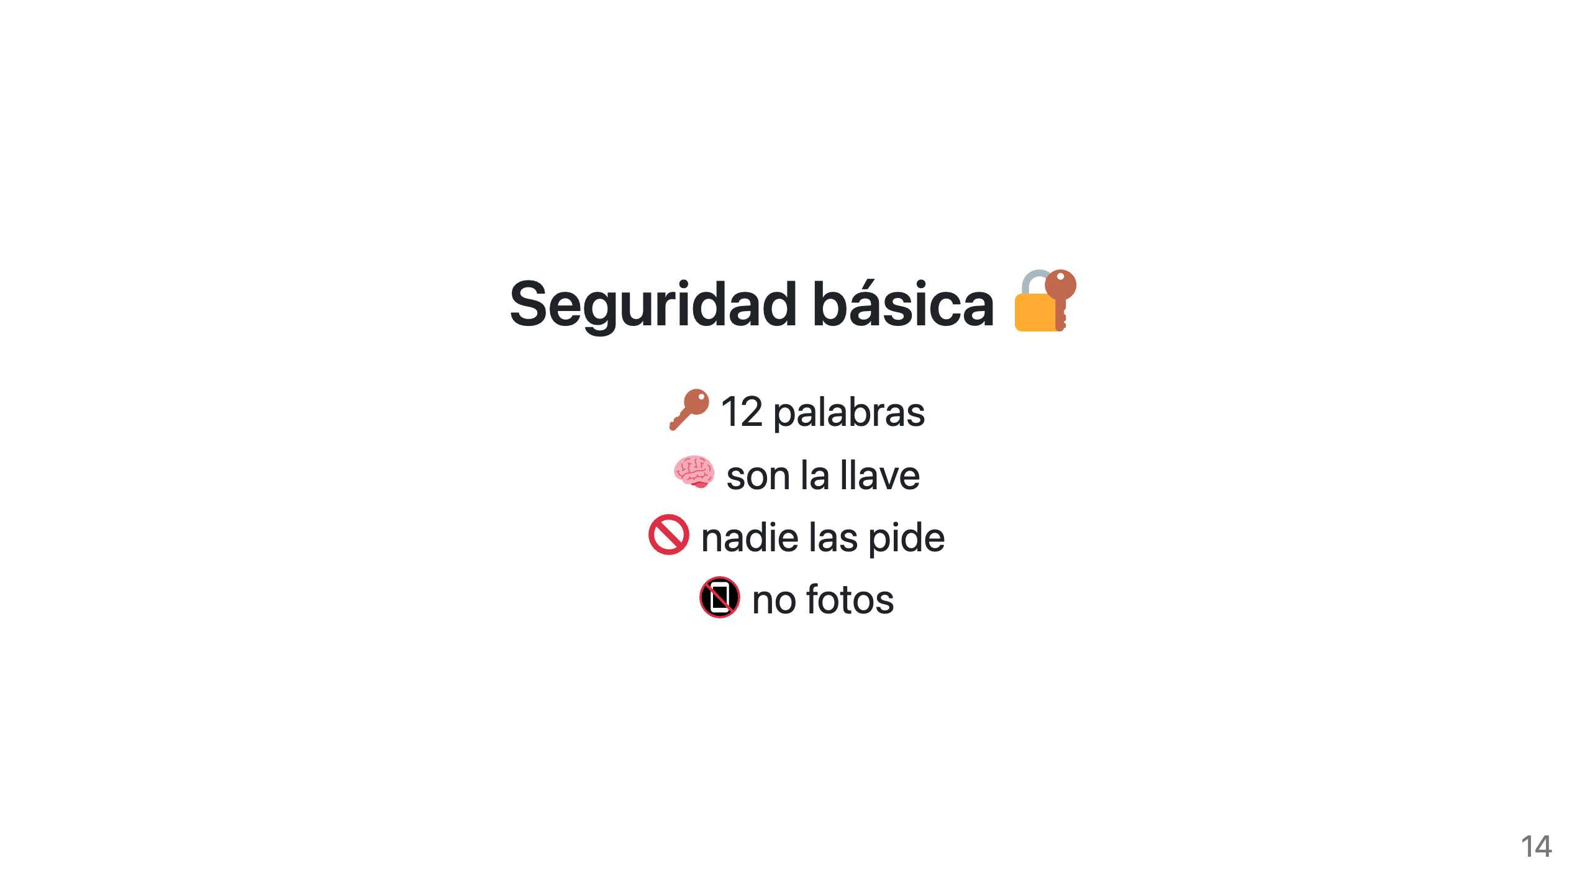
Notes:
Si alguien pide tus 12 palabras, es estafa.
Siempre.
Sin excepciones.

Slide 15
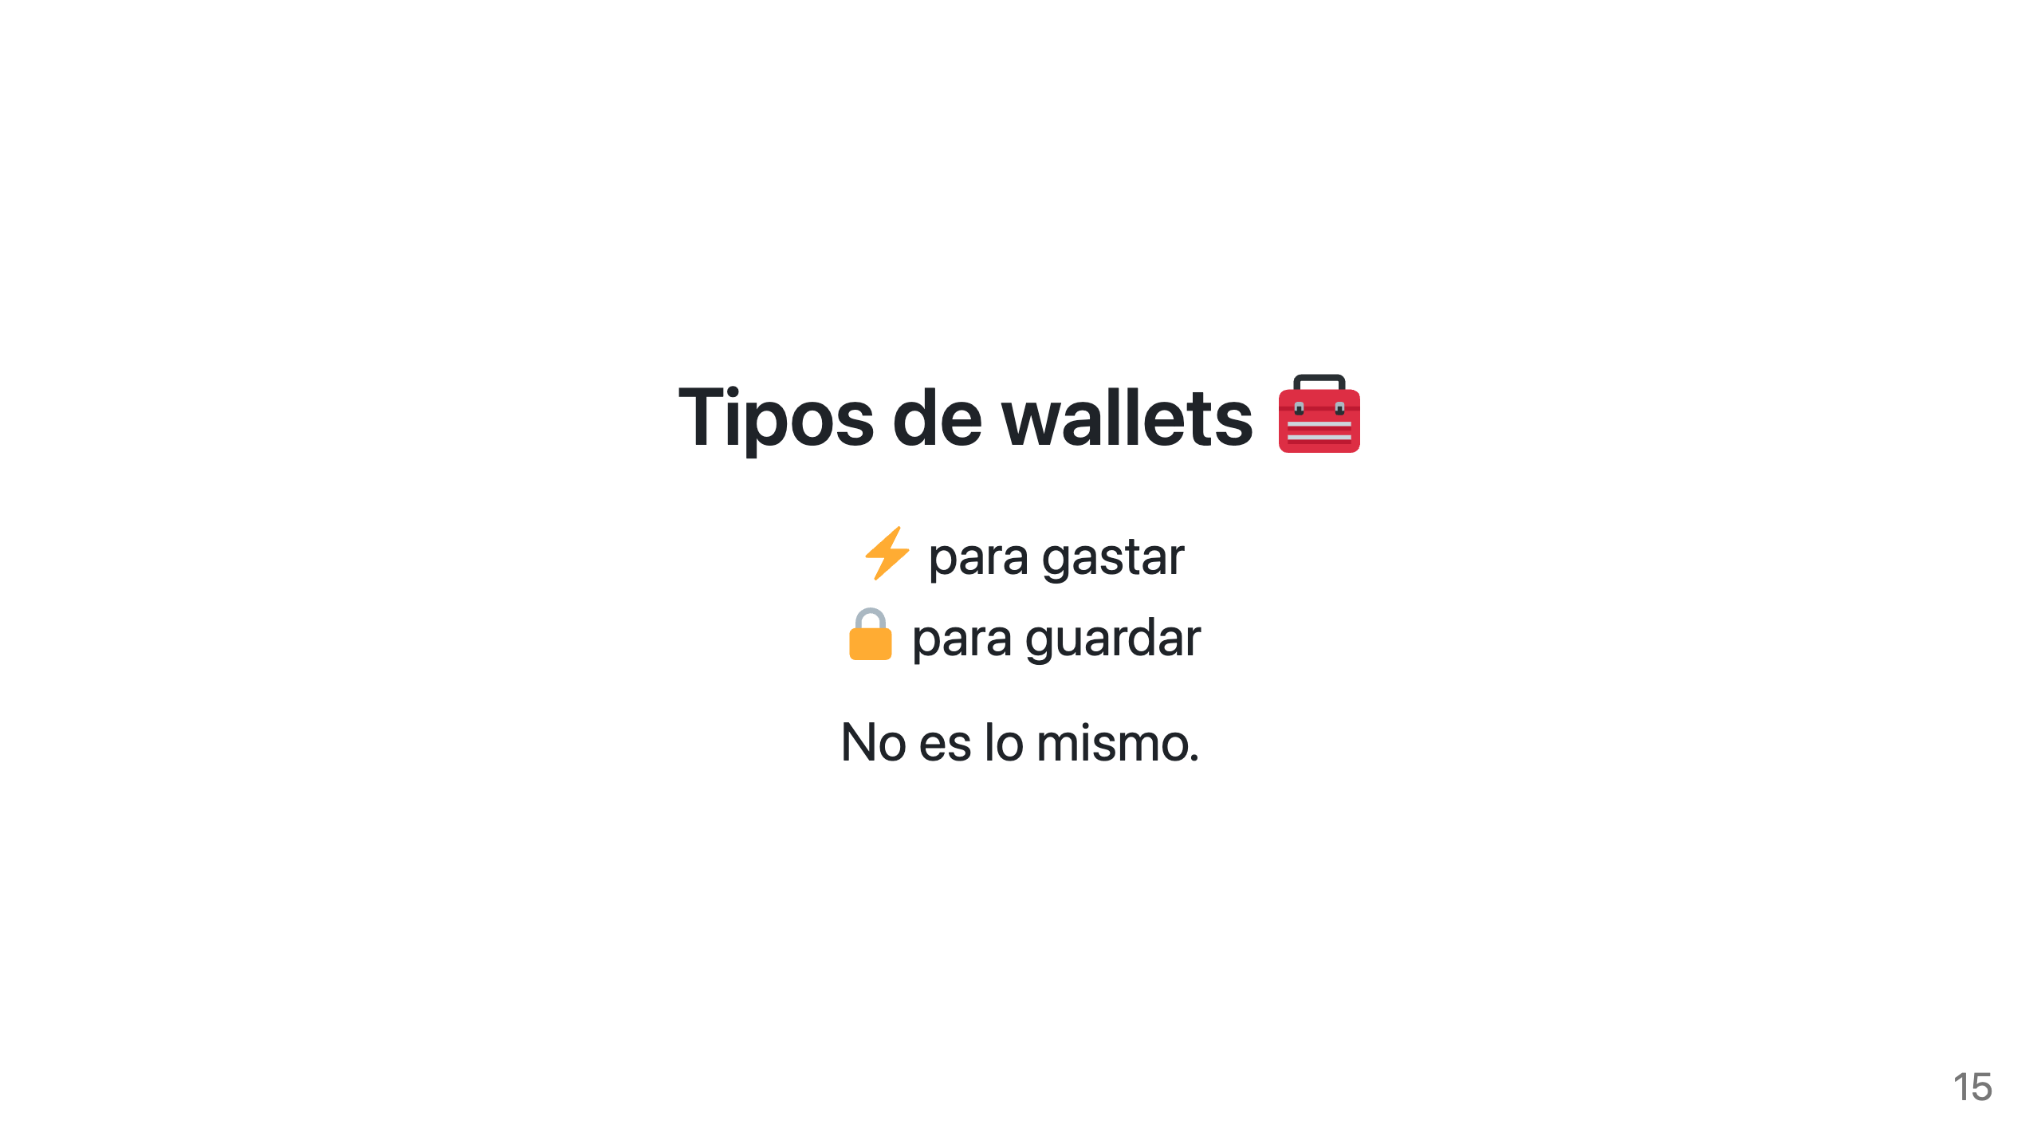
Notes:
Este wallet es para usar.
No para guardar ahorros grandes.
Como efectivo en el bolsillo.

Slide 16
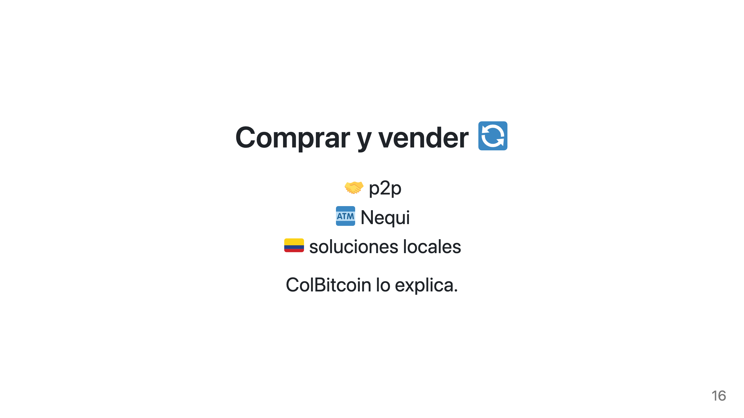
Notes:
Sí se puede en Colombia.
Sí funciona.
Pero hay que hacerlo bien.
ColBitcoin muestra cómo.

Slide 17
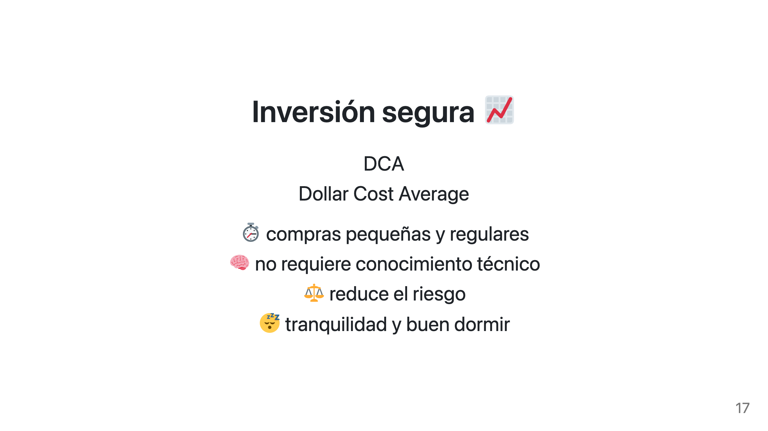
Notes:
DCA significa comprar poco a poco, con el tiempo.
No intentas adivinar el precio.
No miras gráficos.
No tomas decisiones emocionales.
Es la forma más simple y más usada por gente seria.

Slide 18
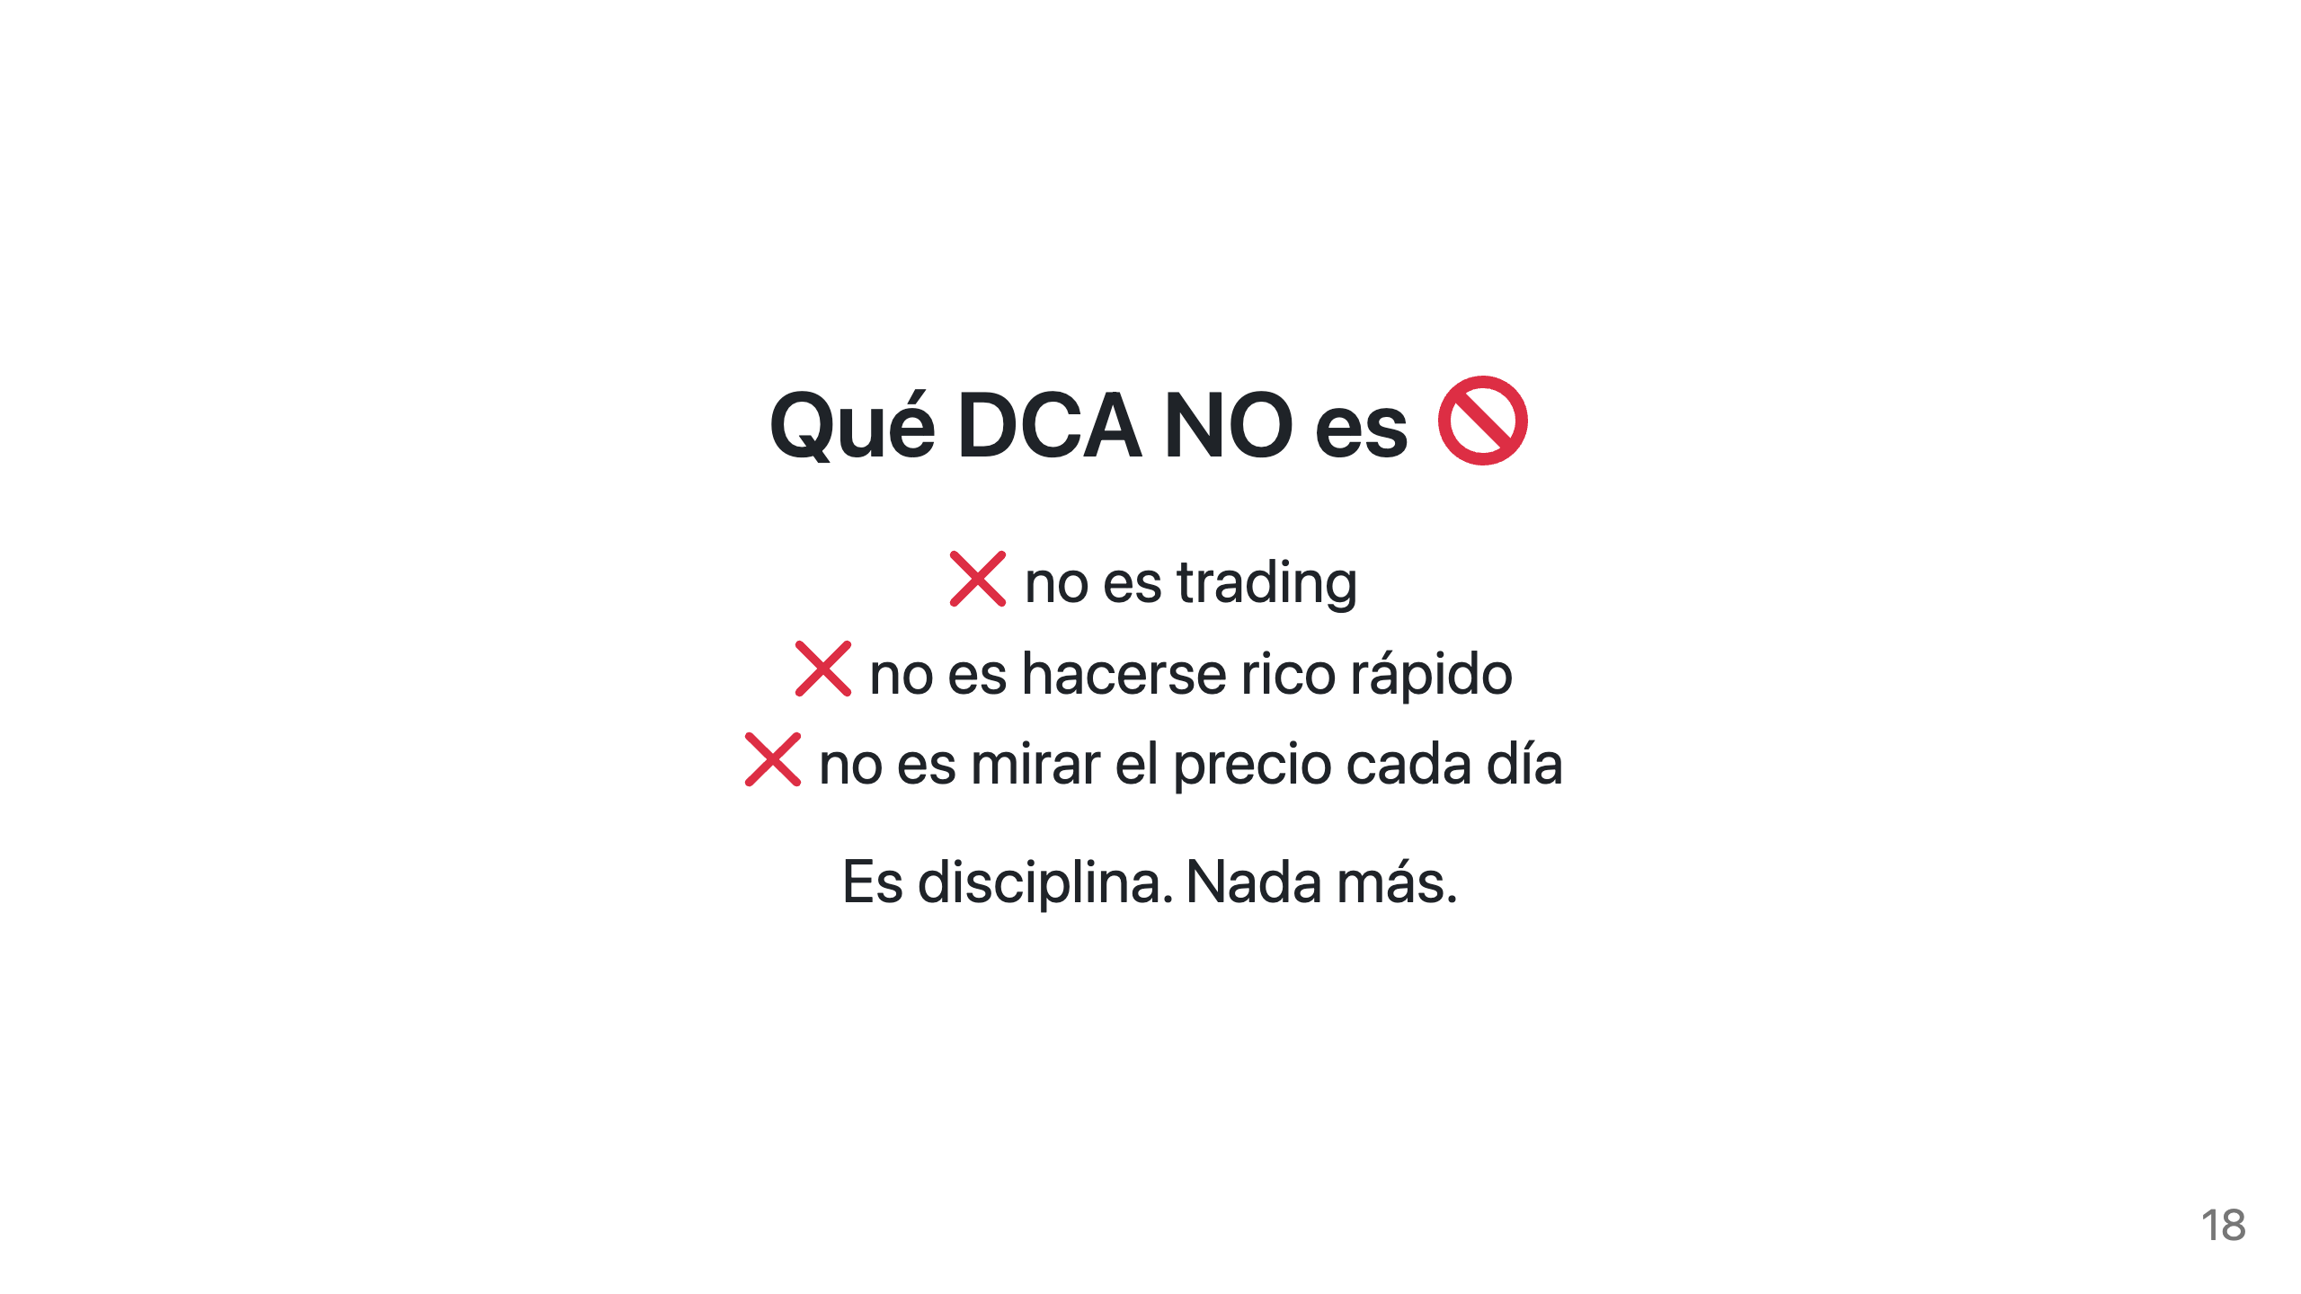
Notes:
Si buscas adrenalina, esto no es para ti.
DCA es aburrido.
Y justamente por eso funciona.

Slide 19
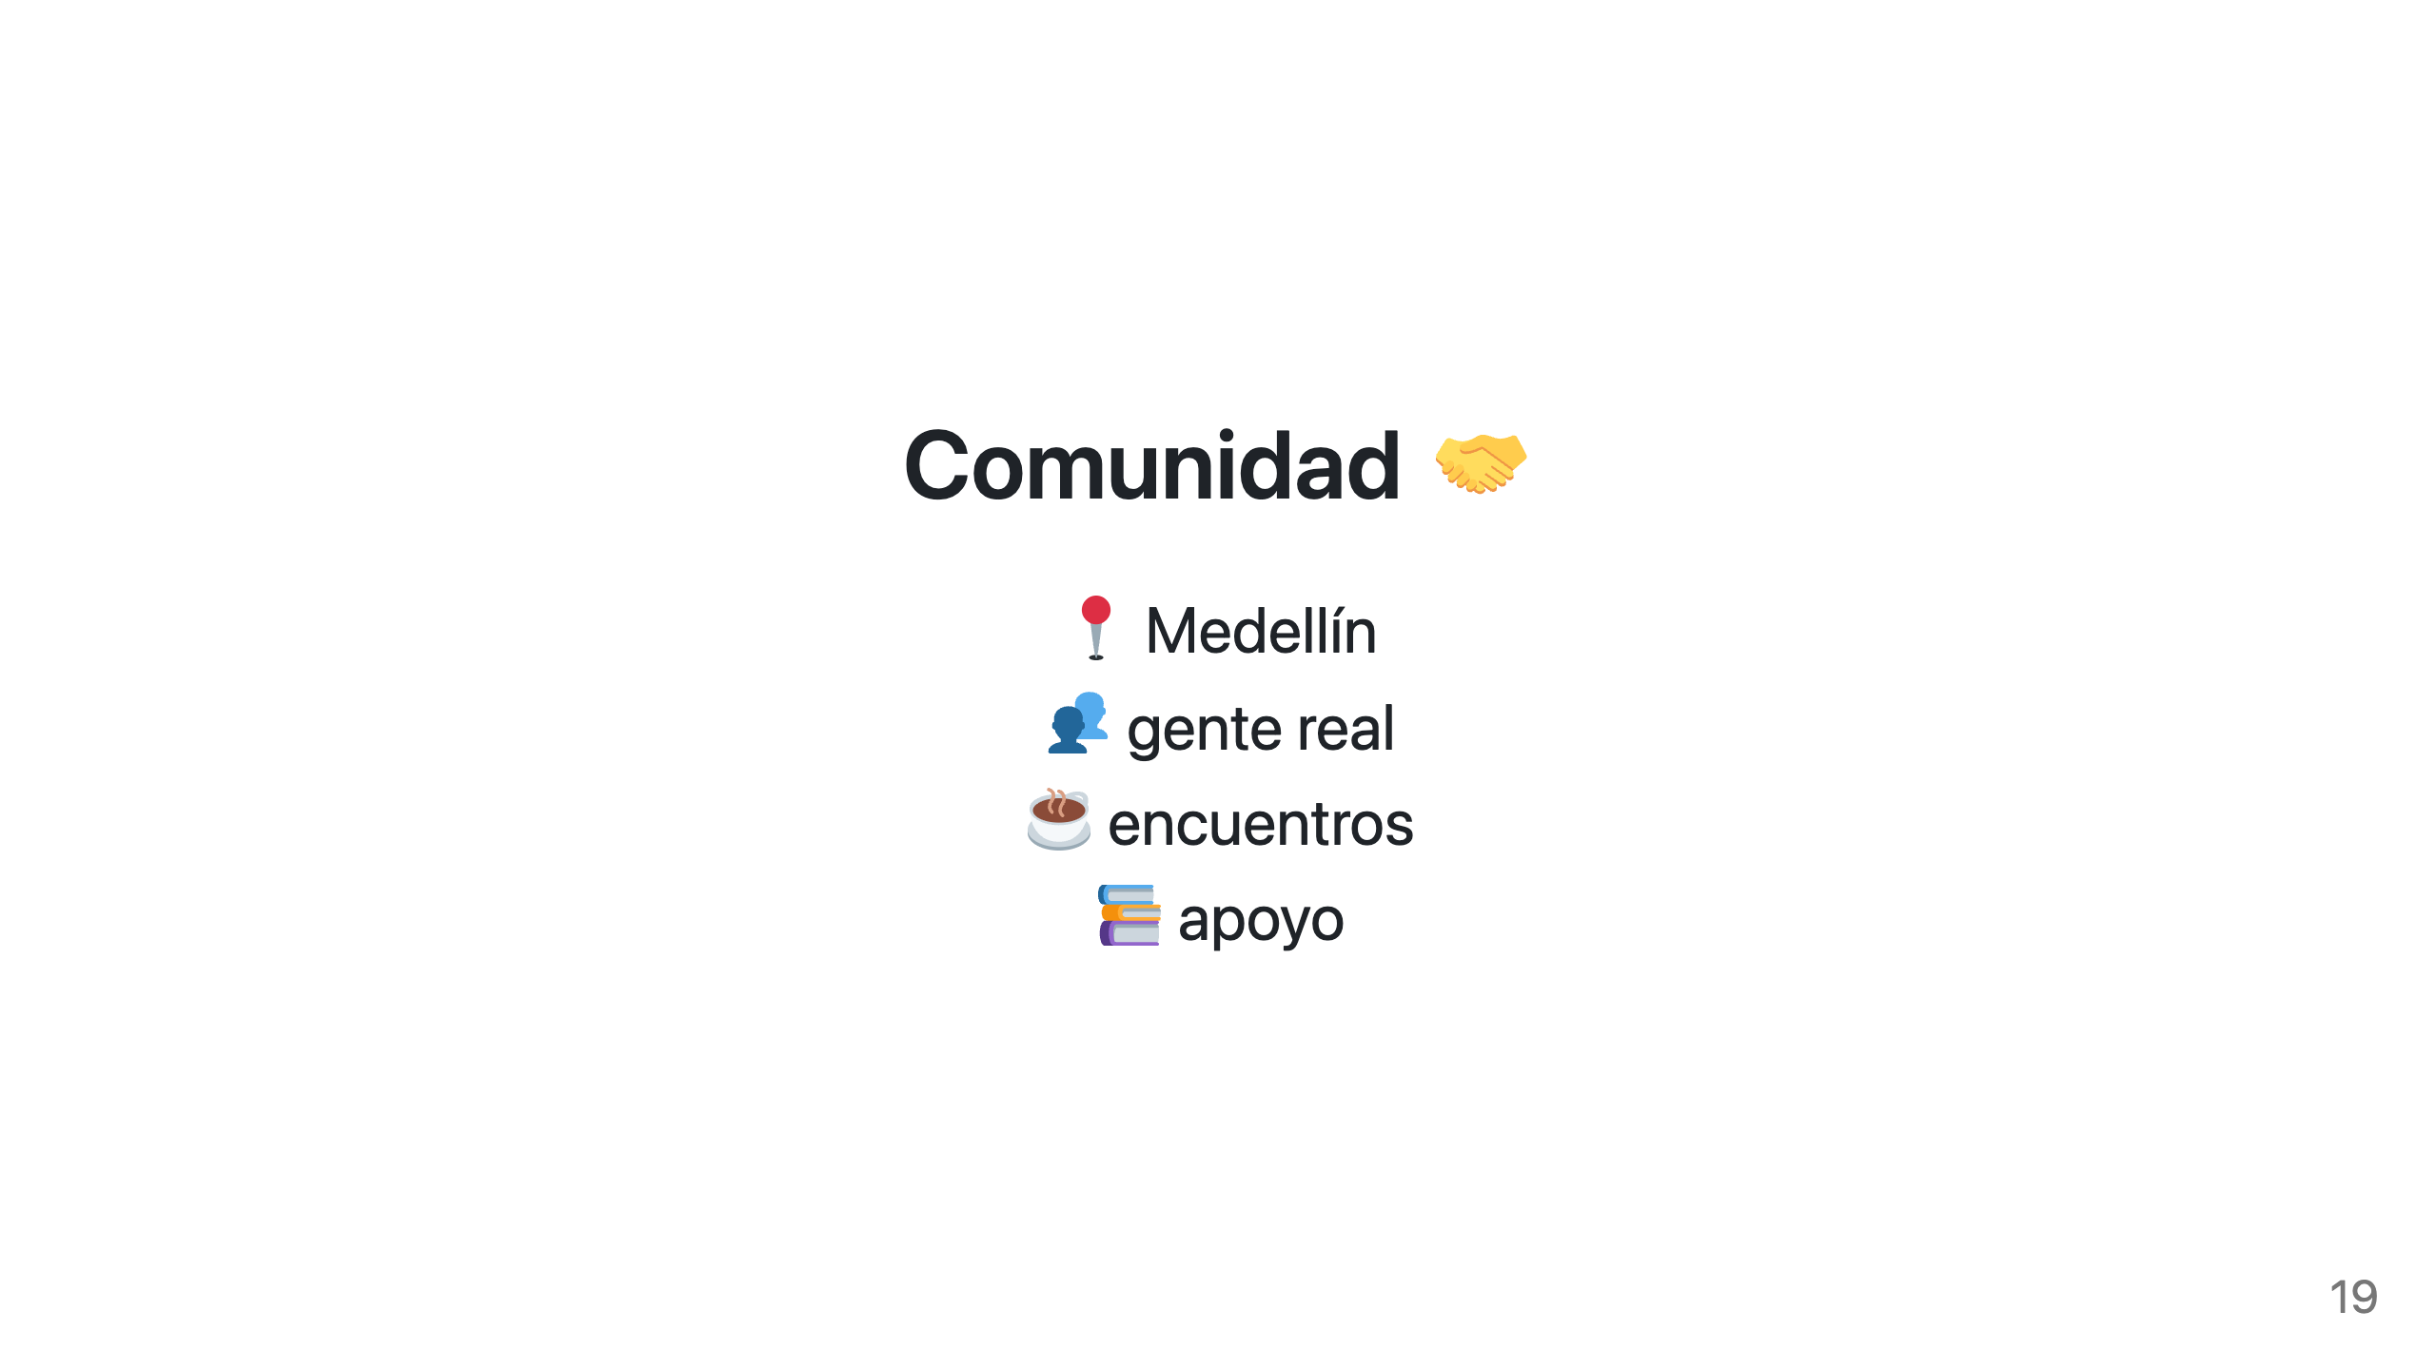
Notes:
Bitcoin no se aprende solo.
Se aprende con gente.

Slide 20
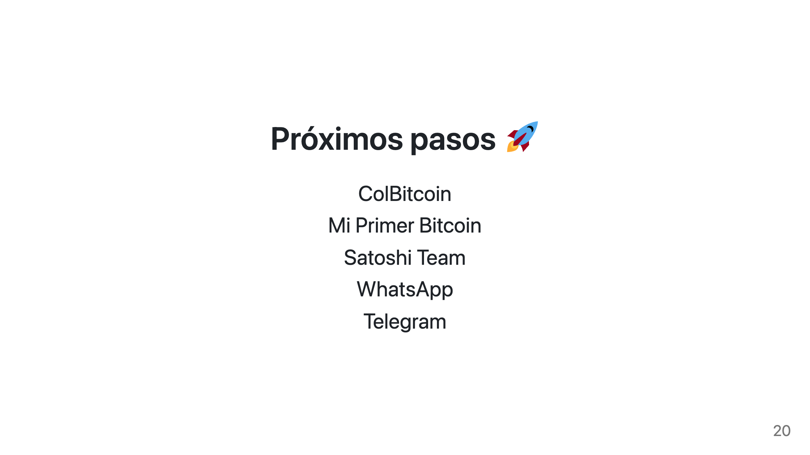
Notes:
Hoy fue el primer paso.
Aquí están los siguientes.

Slide 21
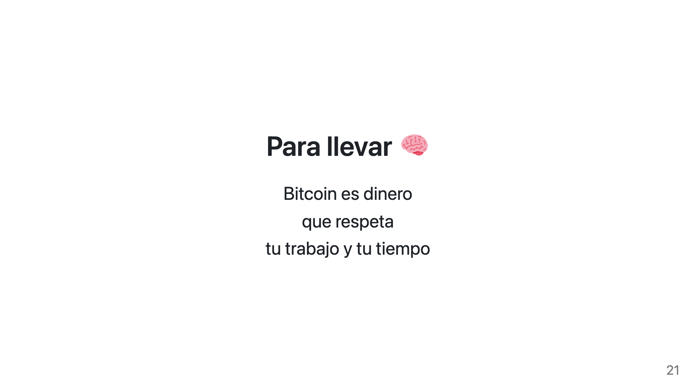
Notes:
No tienes que creerme.
Úsalo.
Decide tú.

Slide 22
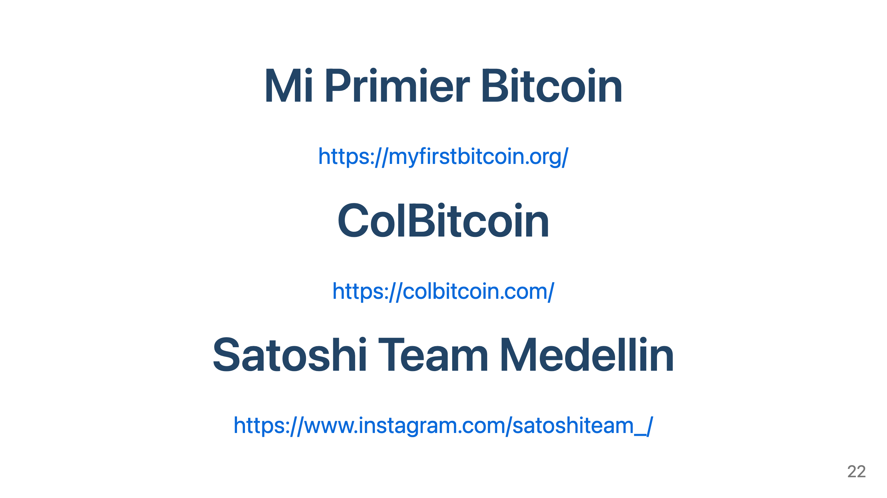

Slide 23
